Slide 1
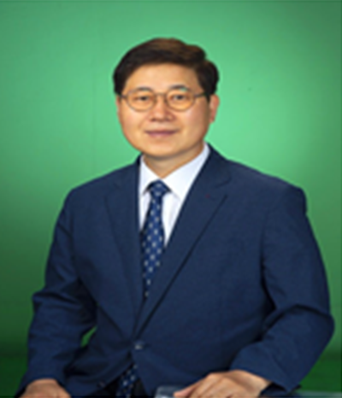
본문 : (눅5:1-11절)
사명(使命)을 잘 감당하는 새해가 되자
통일선교회 임명락 목사
truss6200@hanmail.net
01024602267

Slide 2
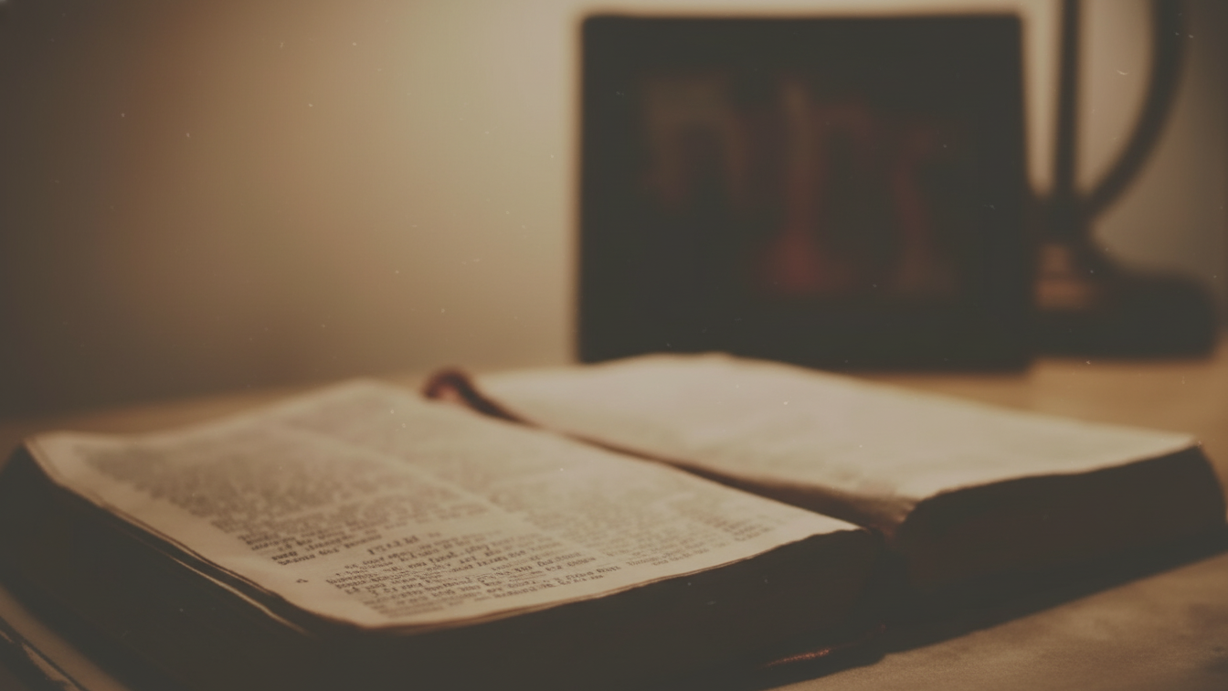
📚기도
존귀하신 하나님! 오늘도 잠자는 영을 깨워 주시고 기도하는 자리로 인도하심을 감사드립니다.
아시아와 유럽 일부 그리고 한국에 큰 위기가 찿아온다 하시며 최소의 비용으로 오래오래 견디는 교육과 훈련을
한국교회들이 해야 한다고 20년 전 알려주신
고 우경희 장로님 이야기를 한국 교회에 알리며, 하나님께 기도하며 준비하게 하심을 감사드립니다.
한국교회가 민족 복음 통일을 준비하며, 통일 미래 시대 교육 준비속에, "기다림의 고통을 통한 성장을 감사하는 은혜를 주소서".
하나님 우리 아버지시여, 어리석고 미련하여 믿음을 가졌 노라고 하면서도
주님을 원망하며, 주님만 따른다 하면서도 세상으로만 향하는 저희를 불쌍히 여겨 주소서.
환난을 통하여 우리에게 말씀하시며, 환난을 통하여 자신을 계시해 주시며, 고난을 통하여 우리를 당신 에게로 인도해 주시며,
성장케 하시며 축복해 주시는 은총을 하나님께 감사드립니다.
주여, 우리로 하여금 고난을 통해 오히려 성장을 도모하게 하시며, 환난과 역경까지도 은총으로 받아들일 수 있는
풍족한 축복이 우리 민족 위에 넘치게 하소서.
"너희가 세상에서 환난을 겪으나 담대 하라.
내가 세상을 이기었 노라" 하신 주님,
말씀을 좇아 사명을 잘 감당하며 살아갈 수 있게 하소서.
"내게 능력 주시는 자 안에서 내 가 모든 것을 할 수 있느니라“ 라는 확신을 가지고 저희가 살아가게 하소서.
반드시 다시 오실 예수 그리스도의 이름으로 기도 드립니다. 아멘.

Slide 3
사명(使命)을 잘 감당하는 새해가 되자
학생,청년들 드론과, AI, 테블릿PC 관심 높아.
드론과, AI, 테블릿PC를 두려움이나 금기가 아닌
도구로 이해하도록 교육이 필요하다고 통일선교회 미래교육 연구회는 말합니다.
AI는 '설교를 대신하는 존재는 아니나,
설교 준비과정 중 일부를 도와주는 도구입니다.(교회가 세상과 환경을 리더 해 나가야 합니다)
도구는 시대마다 변화되고,바뀌지만,
설교의 본질은 언제나 동일합니다.
#설교의 본질 (롬10:14-15)
설교는 정보 전달이 아니라 하나님의 말씀을 선포 하는 것이다.
#설교자의 역할 (야고보서1:22)
말씀 앞에 먼저 순종하며 사명을 감당하는 사람입니다.
공동체의 상황을 품는 사람
성령의 인도하심에 순종하는 사람이다.
AI 로 효과적인 설교준비 와 선교
AI가 할 수 없는 것들이 있습니다.
회심의 역사, 성령의 감동, 삶 에서 영적 분별
AI는 무엇을 잘하는가?
방대한 정보 요약, 포인트 정리 ,비교와 대조표 정리,
문장 다듬기, 표현 다양화 등
AI는 설교의 '내용'을 작성하는 것이 아니라.
목회자의 '준비와 정리 과정' 을 돕는 도구에서
효과적입니다.
AI는 도구일 뿐 주인은 아니다.
기도 없는 AI 사용은 공허함이 있습니다.
풍요속에 빈곤 : 북향민 자살 한국인10만중26명자살!
북향민 3만1천명중 52명자살! 살기위해 넘어온 북향민들이 한국에서 또다시 고통받는 현실을 아십니까?
북향민에게 복음도 전하고, 일자리도 연결시켜 주는 일
한국교회가 관심 가져야 할 부분입니다.
통일은 준비하며 기다리는 것이다

Slide 4
사명(使命)을 잘 감당하는 새해가 되자
  옆사람과 인사하는 시간입니다.
  강사 : 영원히 살 것처럼 큰 꿈을 꾸고 성도 : 사명을 잘 감당하는 새해가 되자!
  눅5:1-11절 본문에서
  3가지 중요 말씀
  (1.명령,2.신앙,3.충실)
통일은 준비하며 기다리는 것이다

Slide 5
첫 번째는
고기를 잡으라는 (명령)이 있었습니다.
예수님의 수제자가 되었던 사도 베드로는 예전에는
헛되고 무의미한 삶을 살았습니다.
자신이 해야 할 사명이 무엇인지조차 알지 못하고 그저 그런 나날을
무위 도식하며 보냈습니다.
그러던 어느 날 예수님을 만나고 예수님께 새로운 사명을 받고 나서야
보람되고 가치 있는 삶을 살게 된 것입니다.
예수님은 베드로에게 "깊은 데로 가서 그물을 내려 고기를 잡아라" 라고 명령하셨습니다.
사명(使命)을 잘 감당하는 새해가 되자
통일은 준비하며 기다리는 것이다

Slide 6
사명(使命)을 잘 감당하는 새해가 되자
두 번째는
말씀에 의지하는 (신앙)입니다.
예수님께서 말씀하시고 명령하셨을 때 베드로는
즉각적인 순종을 하였습니다.
왜냐하면 그는 말씀에 의지하는 순수한 신앙을 가졌기 때문입니다.
저희도 2026년 올 한 해를 순수하게 말씀대로 사는 사명자가
되어야 하겠습니다.
그럴 때 예수님을 따른 베드로의 신앙이 될 수 있기 때문입니다.
통일은 준비하며 기다리는 것이다

Slide 7
사명(使命)을 잘 감당하는 새해가 되자
세 번째는
새로운 사명감에 (충실)하라 하십니다.
예수께서 베드로에게 "고기를 잡아라"라고 말씀하신 것은
보다 의미심장한 뜻이 있습니다.
그것은 "죄악의 바다에 죽어가고 있는 인생들을 건져내어 구원시키는 사역을 의미합니다".(바다는= 물, 물은= 세상) 영적인 말씀. 깊은 데로 가서 그물을 내려 고기 잡으라) 신앙 명령 충실
또한 하나님의 말씀에 얼마나 순종하는가 하는 시험이라고도
볼 수 있습니다.
우리들도 늘 주께서 주시는 사명으로 충성을 다하는 사명자가 되시길 축원합니다.
통일은 준비하며 기다리는 것이다

Slide 8
사명(使命)을 잘 감당하는 새해가 되자
☆말씀을 정리합니다
고전4: 1-2절에 "사람이 마땅히 우리를 그리스도의 일군이요
하나님의 비밀을 맡은 자로 여길 찌어다
그리고 맡은 자들에게 구할 것은 충성이니라“ 라고 말씀하셨습니다.
저와 여러분은 그리스도의 비밀을 맡은 자로서
맡은 바 사명에 대해 분명한 확신을 갖고
믿음으로 행함으로 2026년을 구체적으로, 선제적으로
넉넉히 승리하여 하나님의 이름을 영화롭게 하는
한 해가 되시기를 주님의 이름으로 축원합니다.
아멘.
통일은 준비하며 기다리는 것이다

Slide 9
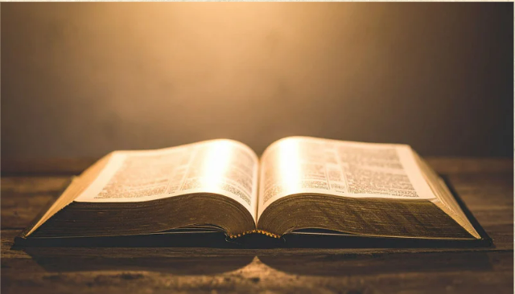
사명(使命)을 잘 감당하는 새해가 되자
성경에는
■ “사명”은 성경에서 총 5건
여호수아(1건), 이사야(3건), 사도행전(1건)
■ “복음”은 신약성경에서만 124건
■ “전도”는 신약성경에서 15건 이 있습니다.
통일은 준비하며 기다리는 것이다

Slide 10
사명(使命)을 잘 감당하는 새해가 되자
☞ 사명/사도행전 20장 24절
24. 그러나 나는 내가 달려갈 길과 주 예수께서 내게 주신 사명, 곧 하나님 은혜의 복음을 증언하는 사명을 다 완성하기 위해서라면 내 생명을 조금도 귀한 것으로 여기지 않습니다.
"내가 달려갈 길과 주 예수께 받은 사명 곧 하나님 은혜의 복음을 증언하는 일을 마치려 함에는 나의 생명조차 조금도 귀한 것으로 여기지 아니하노라"
☞ 사명/여호수아 22:3절
3. 너희가 이날 이때까지 오랫동안 너희 형제들을 버리지 않고 너희 하나님 여호와께서 너희에게 준 사명을 잘 감당했다.
"오늘까지 날이 오래도록 너희가 너희 형제를 떠나지 아니하고 오직 너희의 하나님 여호와께서 명령하신 그 책임을 지키도다"
통일은 준비하며 기다리는 것이다

Slide 11
사명(使命)을 잘 감당하는 새해가 되자
☞ 사명/이사야 53장 11절
11. 그는 고통에서 벗어나서 그가 알고 있었던 자신의 사명을 제대로 이뤄냈음을 보고 만족할 것이다. 내 종이 많은 사람들을 의롭게 할 것이다. 그는 많은 사람의 죄악을 스스로 짊어질 것이다.
"그가 자기 영혼의 수고한 것을 보고 만족하게 여길 것이라 나의 의로운 종이 자기 지식으로 많은 사람을 의롭게 하며 또 그들의 죄악을 친히 담당하리로다."
☞ 복음/ 마가복음 16장 15~16절
15. 예수께서 제자들에게 말씀하셨습니다.
“너희는 온 세상에 나가서 모든 사람에게 복음을 전파하라.”
"또 이르시되 너희는 온 천하에 다니며 만민에게 복음을 전파하라.“
16. 누구든지 믿고 세례받는 사람은 구원받을 것이요, 누구든지 믿지 않는 사람은 심판받을 것이다.
"믿고 세례받는 사람은 구원을 얻을 것이요 믿지 않는 사람은 정죄를 받으리라"
통일은 준비하며 기다리는 것이다

Slide 12
사명(使命)을 잘 감당하는 새해가 되자
☞ 전도/골로새서 4장 3절
3. 또 하나님께서 우리에게 전도의 문을 열어 주셔서 그리스도의 비밀을 말할 수 있도록 우리를 위해서도 기도해 주십시오. 나는 이 일 때문에 매여 있습니다.
"또한 우리를 위하여 기도하되 하나님이 전도할 문을 우리에게 열어 주사 그리스도의 비밀을 말하게 하시기를 구하라 내가 이 일 때문에 매임을 당하였노라."
★ 목숨 걸고 복음 전하는 것이 사명입니다.
고린도전서 9장16~17절 보십시오
'사명(使命)'이라는 말은
'심부름 사(使) 목숨 명(命)자'를 씁니다.
목숨을 걸고 심부름을 감당하는 것을
'사명(使命)'이라고 합니다.
통일은 준비하며 기다리는 것이다

Slide 13
사명(使命)을 잘 감당하는 새해가 되자
바울은 복음을 선포해도 그것이 자기에게 '자랑거리가 되지는 못한다’
라고 말하고 있습니다.
“내가 복음을 전할지라도 자랑할 것이 없음은 내가 부득불 할 일임이라”
'부득불 할 일'은 반드시 해야만 하는 일, 하지 않으면 안 되는 일,
억지로라도 해야 하는 일을 의미합니다.
그는 복음을 전하는 직책은 자신이 선택한 것이 아니라 하나님께서
자기에게 지워 주신 ‘숙명(宿命)’이라고 말합니다. 그러면서 바울은
“만일 복음을 전하지 아니하면 내게 화가 있을 것이 로다” 라고 말합니다.
바울은 하나님께서 자신에게 복음을 전할 책임을 숙명적으로 지워 주셨기 때문에, 자신이 그 일을 하지 않고 하나님의 뜻을 거스르면 재앙을 받아 파멸에 이를 것이라고 말하고 있습니다.
통일은 준비하며 기다리는 것이다

Slide 14
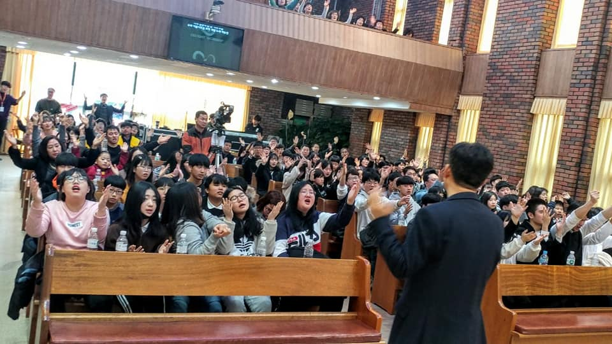
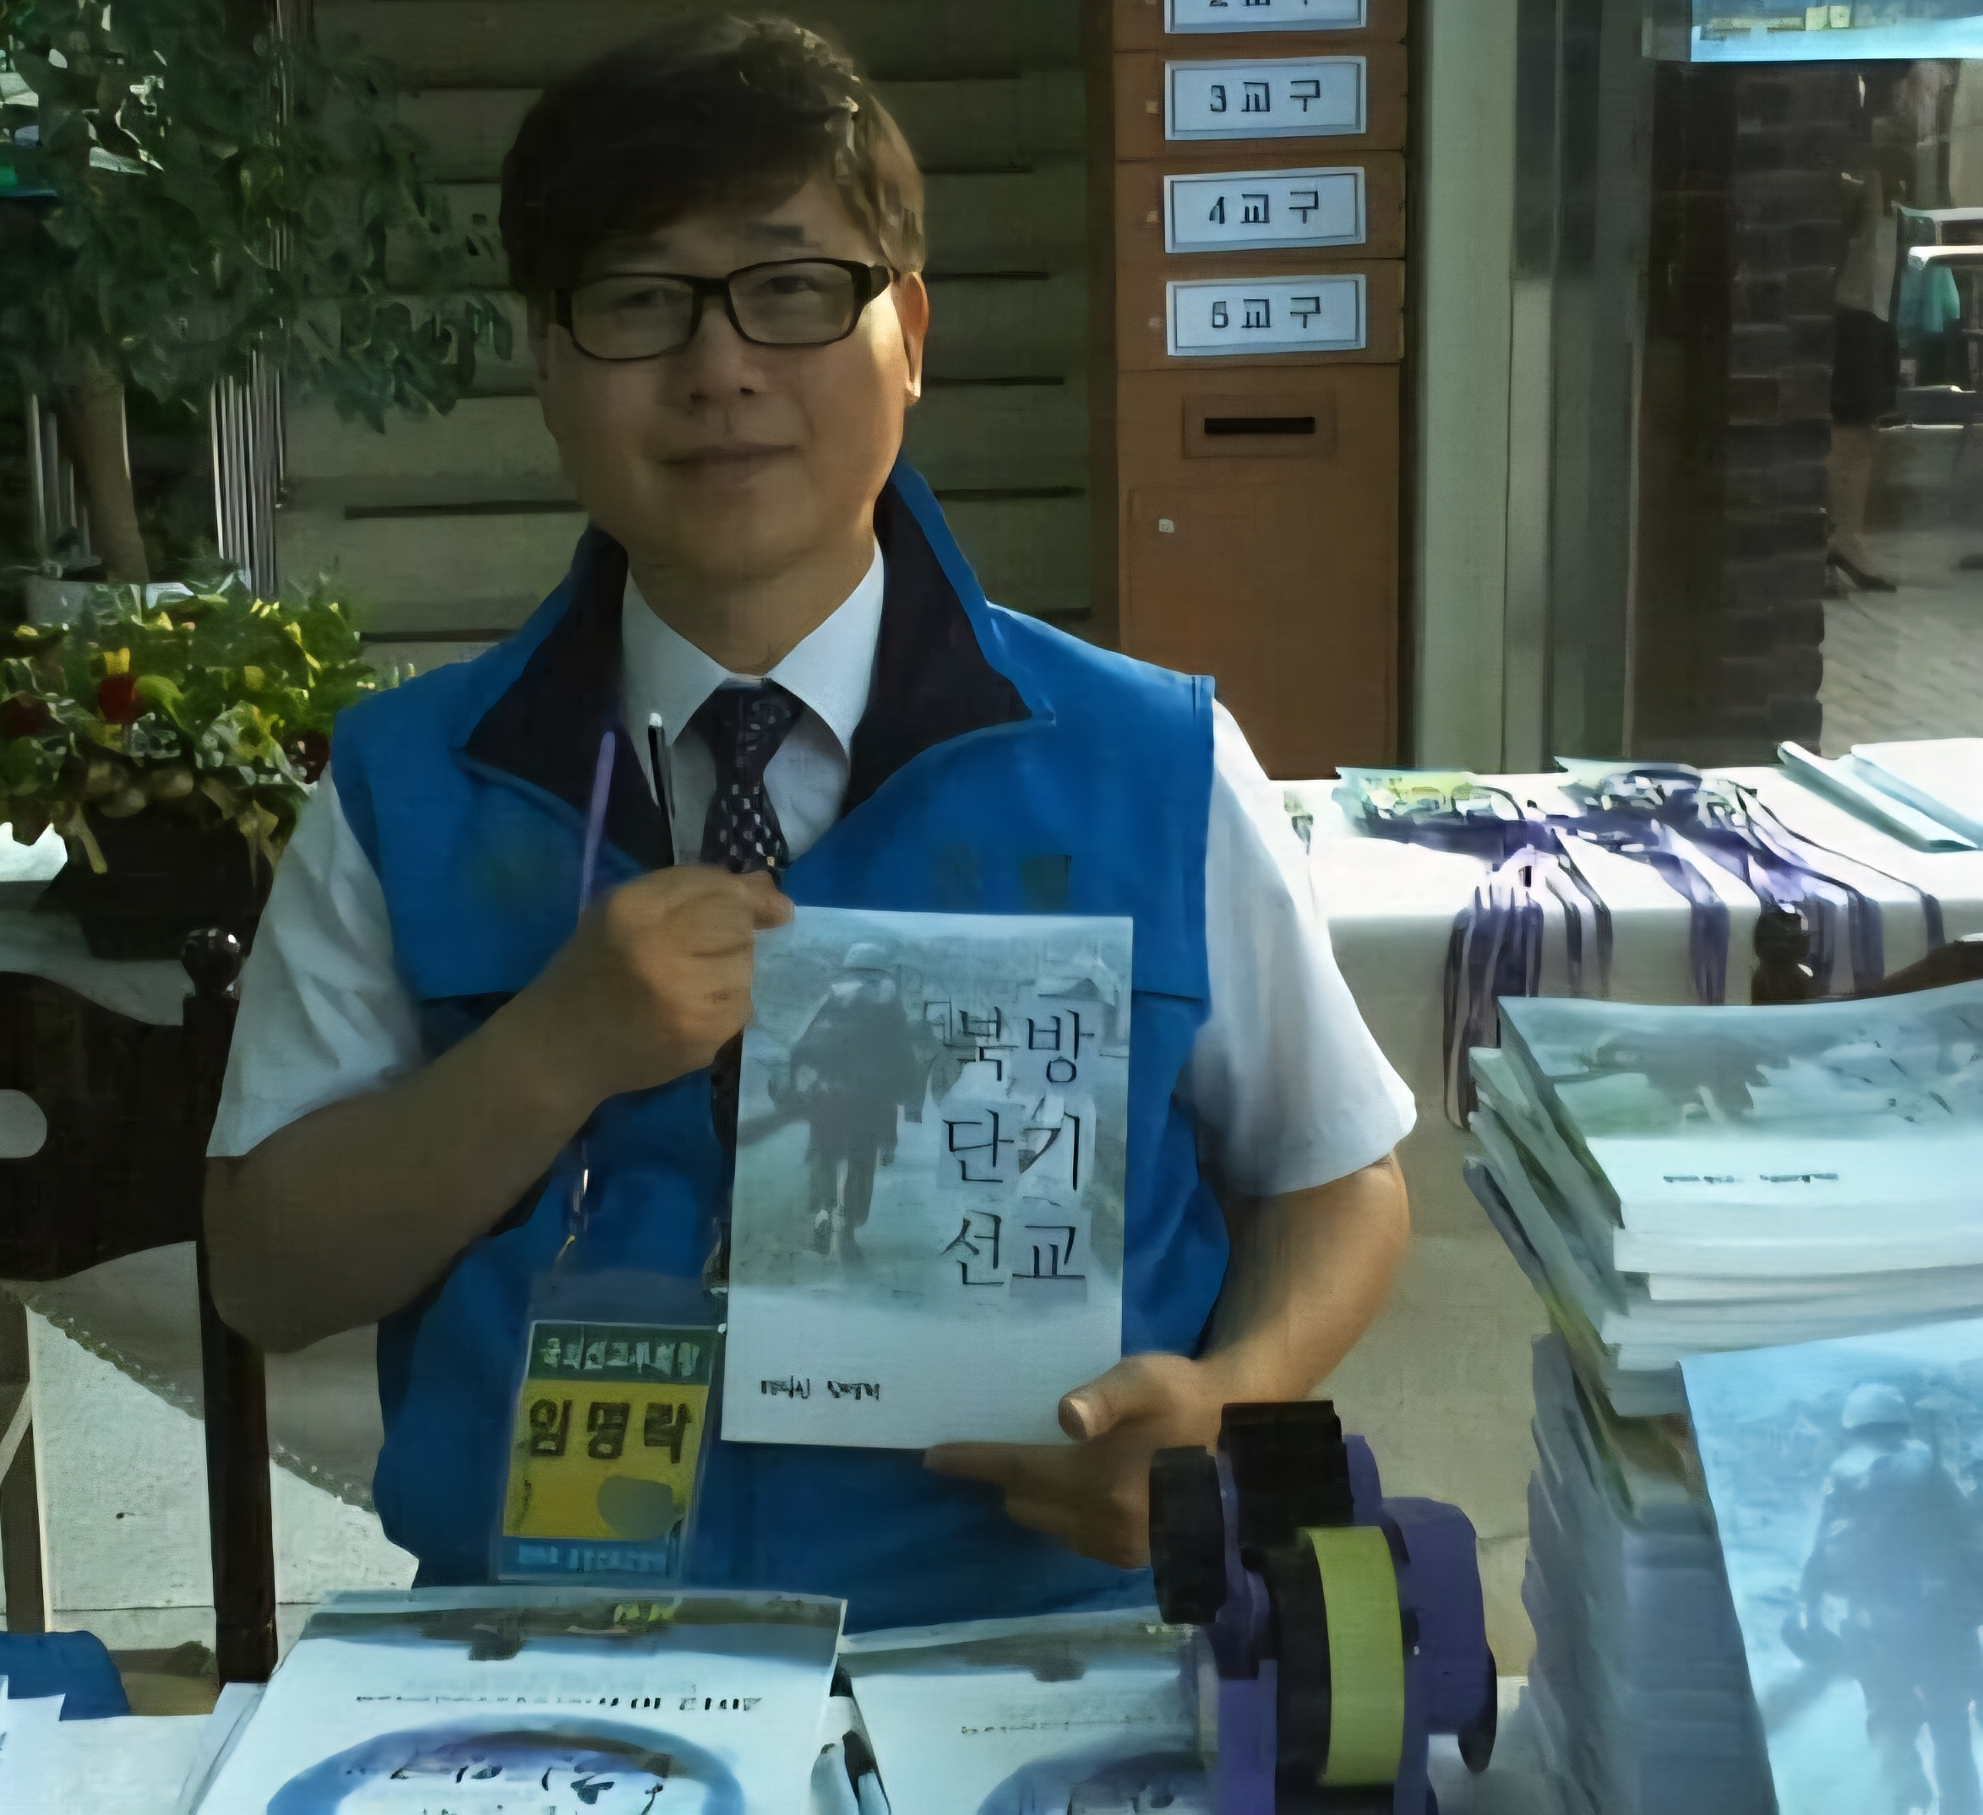
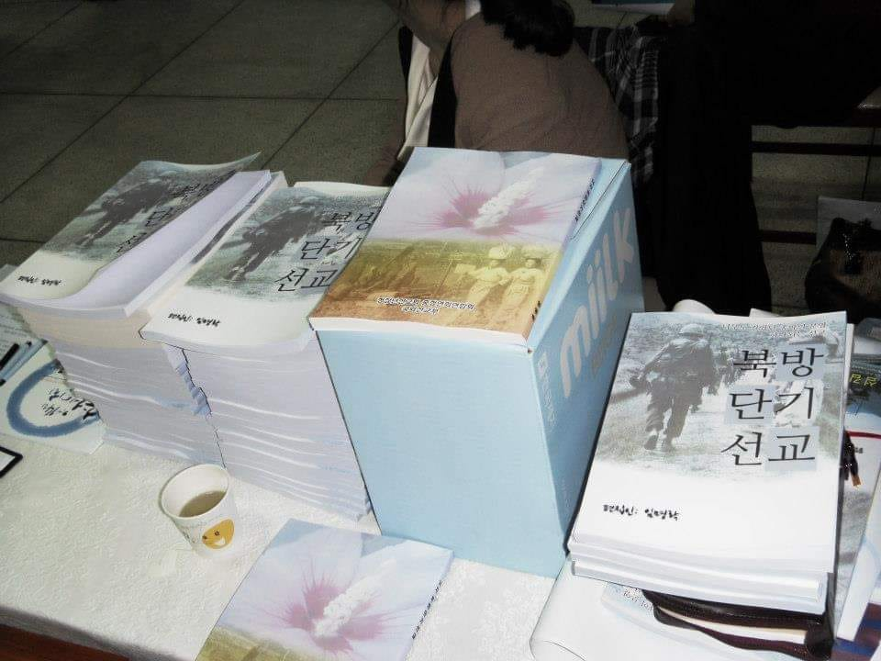
사명(使命)을 잘 감당하는 새해가 되자
복음(福音)이란
좋은소식 또는 기쁜소식
“복음” 속에는
핵심 3가지가 있습니다.
1.작정 2.언약 3.성취
통일은 준비하며 기다리는 것이다

Slide 15
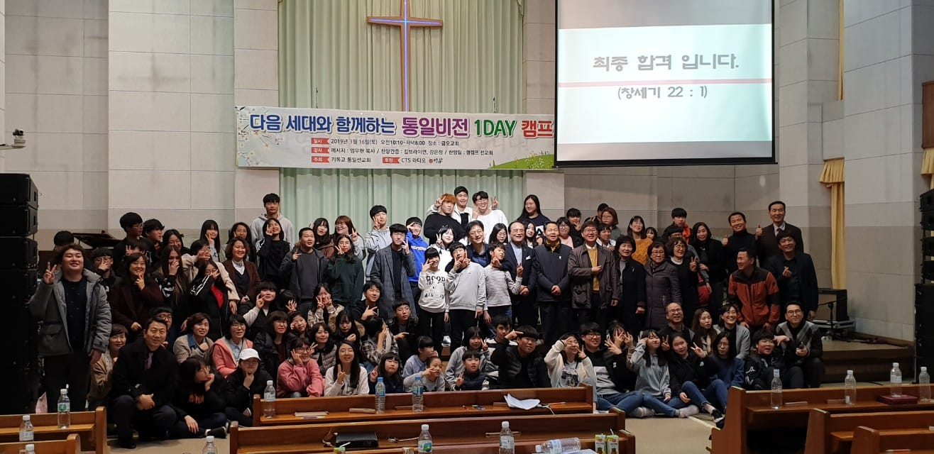
사명(使命)을 잘 감당하는 새해가 되자
1.하나님의 (작정) 섭리입니다.
하나님께서 천지와 만물을 창조하시기 전에 영원 안에서 창조하시고 보존하시고 섭리하실 모든 것을 작정하셨습니다.
통일은 준비하며 기다리는 것이다

Slide 16
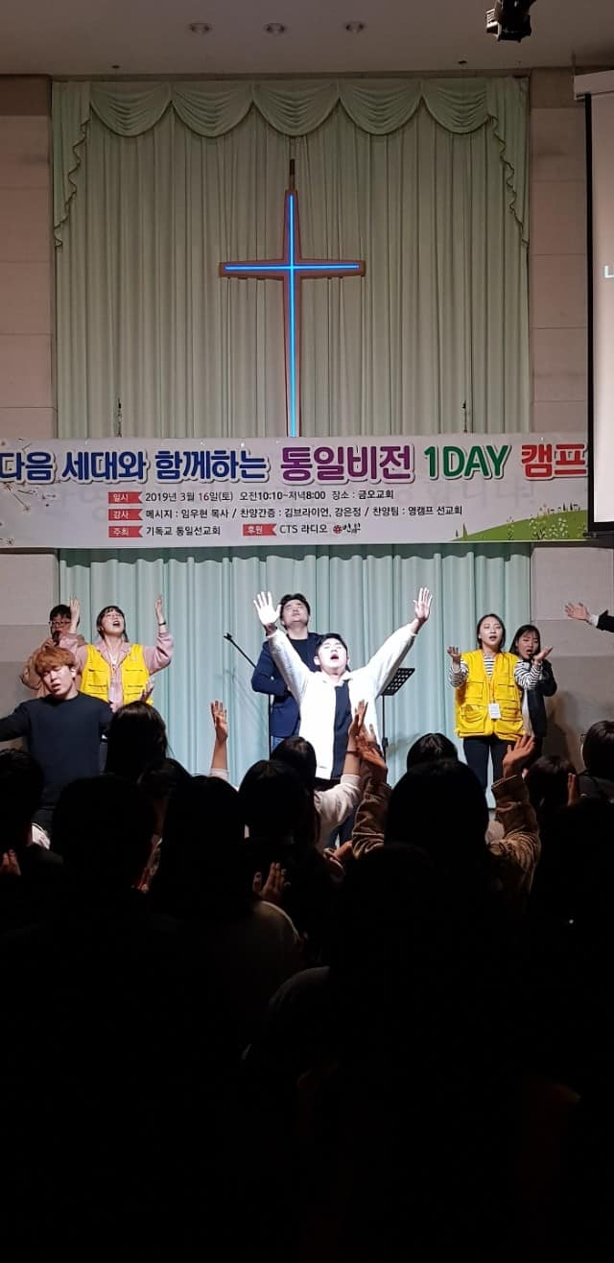
사명(使命)을 잘 감당하는 새해가 되자
2.하나님의 (언약) 섭리입니다.
하나님께서 천지를 창조하시고 아담과 하와를 만들어 놓으신 후,
생육 번성
2) 땅 정복
3) 만물 통치의
3대 언약으로서의 복을 그들에게 처음으로 언약하셨습니다.
통일은 준비하며 기다리는 것이다

Slide 17
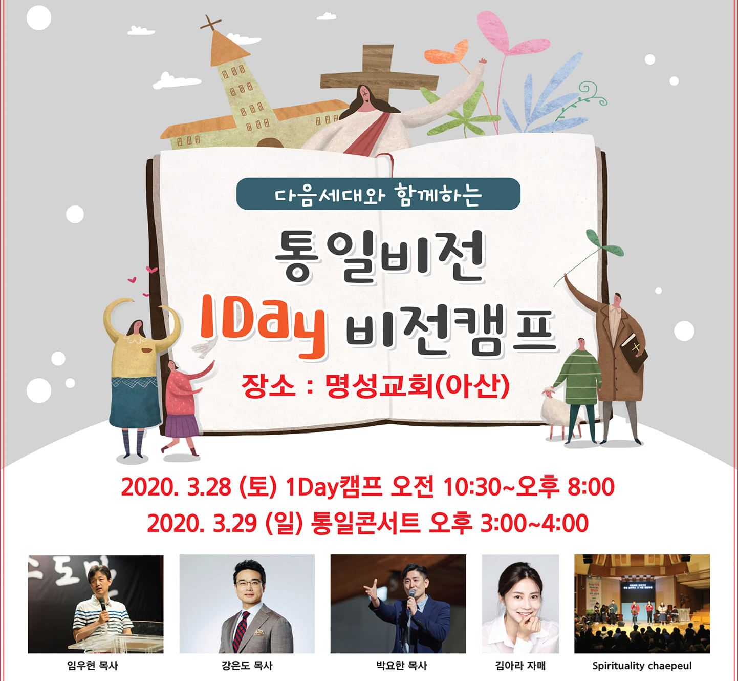
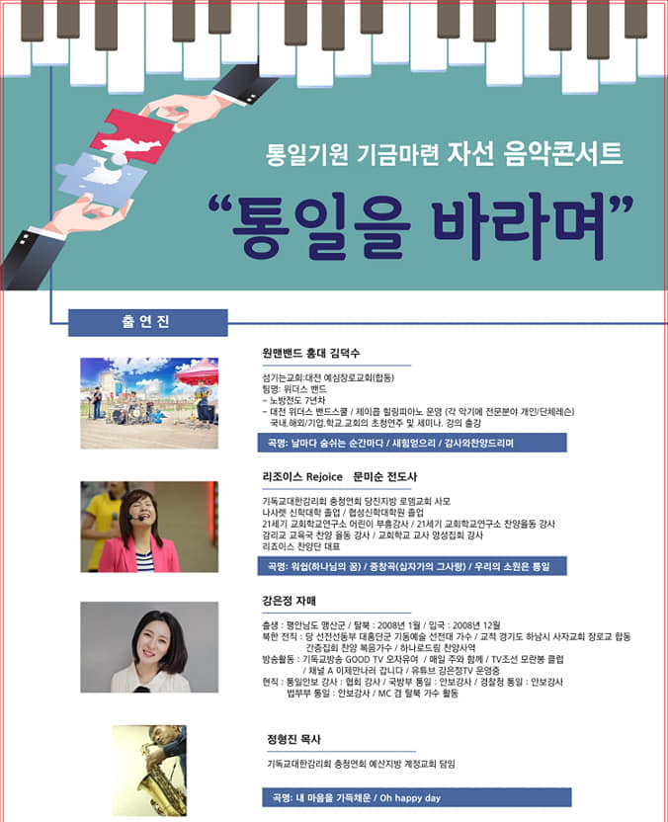
사명(使命)을 잘 감당하는 새해가 되자
3.하나님의 (성취) 섭리입니다.
예수님께서 인간의 몸을 입고 세상에 오셔서 하나님의 뜻을 이루시는 성취 섭리는 하나님의 언약을 근거로 한 사역입니다.
통일은 준비하며 기다리는 것이다

Slide 18

사명(使命)을 잘 감당하는 새해가 되자
사명(使命)
고린도전서 9장 17절을 보십시오.
“내가 내 스스로 이것을 행하면 상을 얻으려니와
내가 스스로 아니한다고 할지라도 나는 사명을 받았노라.”
통일은 준비하며 기다리는 것이다

Slide 19
사명(使命)을 잘 감당하는 새해가 되자
사명(使命)
고린도전서 9장 17절
주님은 우리의 모든 죄를 담당하시고 십자가에서 죽으시고 사흘 만에 부활하신 후 제자들과 많은 사람들에게 보이시고 40일 만에 승천하시면서 마지막으로 명령하신 말씀이 있습니다.
“너희는 온 천하에 다니며 만민에게 복음을 전파하라”(마가복음 16장 1절)
전도(傳道)는 주님이 주신 지상명령(至上命令)입니다.
예수님께서는 죄인이 회개하고 하나님께 돌아와 구원받는 것을
가장 기뻐하십니다.
통일은 준비하며 기다리는 것이다

Slide 20
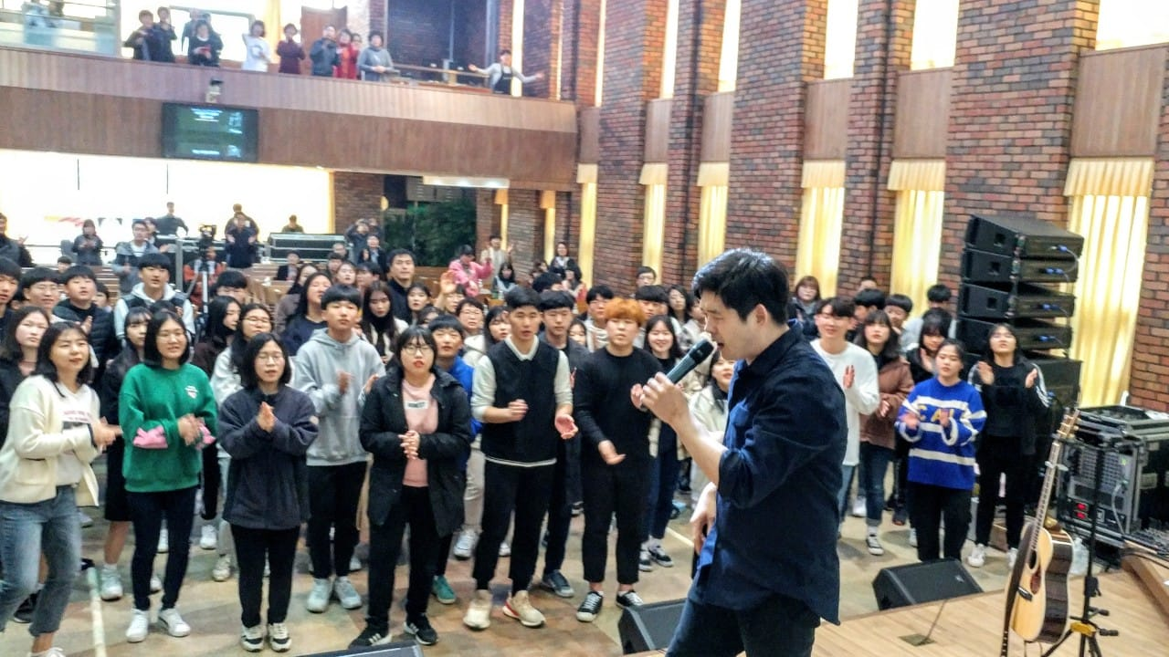
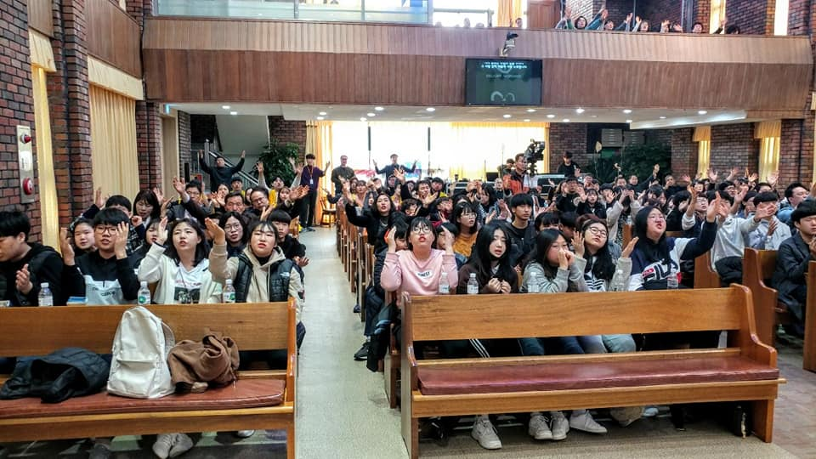

사명(使命)을 잘 감당하는 새해가 되자
“죽음은 시작이다!.
내가죽고 주님살고”
토마스 선교사의 죽음은 대한민국 선교의 시작이 되었습니다.
한알의 밀알이 되는 사명자가 되시길 주님의 이름으로 축원합니다.

Slide 21

기도를 부탁드립니다.
1. “오산리 기도원 특별 새벽예배” 기도회가 생방송으로 세상에 나가고 있습니다. 성도님과 사명자 분들의 기도가 복음의 빛을 밝힙니다.
2."민족 복음통일을 준비하며 하나님의 때를 기다리는 통일선교회”를 위해 기도를 부탁드리며, CTS, CBS 기독교 방송과, 북한 선교단체에 기도를 부탁드립니다.
3.지금은 생방송 새벽예배 기도 시간입니다. 우리민족과 함께 기도로 새 아침을 여는 은혜의 시간이 북한에도 속히 오길 소망합니다.
4.기도의 위력 속에는 전쟁을 종식시킴과, 마귀를 쫓음과, 죽음의 사슬을 끊음과, 하늘의 문을 활짝 열음과, 질병을 박멸함과, 천둥번개를 멈추게 하는 힘이 있다. 기도는 무진장한 보고이며, 바닥이 없는 광맥이며, 구름 없는 하늘이고, 폭풍이 불지 않는 대양이다. 기도는 뿌리요, 기초이며, 수천가지 축복의 어머니다.
"오늘 하나님께 기도하는 자가 모두 승리하시길 축복합니다."
*. 기도시간 찬송
- 찬송314장 내 구주 예수를 더욱 사랑
- 찬송325장 예수가 함께 계시니
- 찬송471장 주여 나의 병든 몸을
- 찬송518장 기쁜 소리 들리니 예수 통일하신다
- 찬송546장 주님 약속하신 말씀 위에서
♡주님 나를 부르셨으니
♡주님여 이 손을 꼭 잡고 가소서

Slide 22

기도시간입니다. 축복.신유기도 후 .축도로 예배를 마치겠습니다.
새해 축복.신유기도 드립니다.
• 새해에는 삶 속에서 성령의 인도하심을 체험하게 하소서
• 한국교회와 성도들이 영적으로 더욱 성장하고 나라를 위해 조금 더 기도하게 하소서
• 가정마다 주님의 평강과 기쁨이 가득하게 하소서
• 하나님의 사람들에 일터와 사역지에서 주님의 빛과 소금 된 삶으로 사명을 감당케 하소서
• 성도들의 질병 중에 목.어께.팔.다리.관절.암.피부.내과.정형외과.허리, 목디스크.눈병 등
하나님의 광선으로 치유해 주소서.
• 성도들의 아픔을 주님께서 싸 메 주시고 치유 시켜 주소서
• 성도들을 괴롭히는 모든 질병은 나사렛 예수이름으로 명한다
파쇄되고 분쇄되어 일곱길로 떠나라
떠나가라 떠나 가라.

Slide 23
교회와 나라를 위해 기도합니다.
가) 교회와 민족선교를 위해 기도합니다
1.한국교회가 하나님의 뜻을 온전히 이루어가는 공동체 되게 하소서
2.목회자들에게 성령의 지혜와 능력을 부어 주소서
3.선교사들의 사역을 축복하시고 보호하여 주소서
4.복음이 북한에 전파되는 역사가 일어나게 하소서
5.교회학교가 영적으로 부흥하게 하소서
나) 나라와 민족위해 기도합니다
1.대한민국이 하나님을 경외하는 나라 되게 하소서
2.나라정치 지도자들에게 하늘의 지혜를 부어 주소서
3.생활에 경제적 어려움 속에 있는 이들을 위로하여 주소서
4.학생과, 청년들에게 희망과 비전을 허락하여 주소서
5.남과 북이 주님 안에서 화해하고 복음으로 하나되고 통일되게 하소서
6.이 땅에 하나님의 축복이 가득하게 하소서

Slide 24
축도 1 민수기 6장24절. 25절. 26절 적용
개인과 가정 기도
여호와께서 네게 복을 주시고 너를 지키시며,
그 얼굴을 네게 비추시고
네게 은혜 베푸시기를 원하며,
그 얼굴을 너를 향해 드시고
네게 평강을 주시기를 바라며,
죽었다가 다시 살아나신 예수께
머리숙인 형제와,
지역선교사와,지역교회 성도와,
오산리 기도원 성회에 참여한
사명자들에게~
이제는 예수그리스도의 은혜와
아버지 하나님의 무한하신 사랑과
성령님의 교통충만 역사하심이
2026년 새해 사명을 믿음으로 결단하고
출발하는 하나님의 사람들이
이제부터 영원까지 함께하시기를
간절히 "축원합니다.“ 아멘.
1.성도들이 말씀과 기도로 깨어 있는~
신앙생활 하게 하시고 자녀들이 주님을
경외하며 성장하게 하소서
2.교회와 성도들에 물질의 축복을~
이웃과 나 누며 섬기는 삶을 살게 하소서
3.건강과 평안으로 새해에 만사 형통하게 하소서
4.성도들의 모든 일을 통해 하나님의 영광만 드러나게 하소서
기도한 것 응답 주심을 감사드립니다.

Slide 25
5분 간증 아픔을 감사하자
아프다는 건 살아있다는 것이다/. 살아있음을 감사하자/. 꼬집어도 감각도, 아픔도 느끼지 못하는 사람이 있습니다.
저는 청양 칠갑산 기도원에서 열 일곱살에 방언 은사를 받았습니다.
18세~20세에 신유 은사, 투시 은사 받고 기도의 능력으로, 성령으로 귀신을 물리치는 경험을
부모님과 동네어른들이 보는 앞에서 체험했습니다.
방언 은사,신유 은사,투시 은사를 받고
방언통역 은사, 예언 은사는 시도하다 주변에 목회 사역자 분들과 갈등으로 은사 기도생활을 포기하고 술,담배를 했습니다.
저를 멘토 해 주시는 경험자를 만나지 못했고, 저 혼자 은사를 감당하지 못했습니다.
뿌리가 없는 나무처럼 기초가 부족한 상태여서 신학을 하라는 권유를 외면하고 어둠생활로 방황하다가
군 생활 중에 20대에 결혼하고 20대 후반 두 아이 아버지가 되어 큰아이 초등학교 입학식날 안양시 건설현장에서 추락사고로
두다리가 분쇄골절 되었고, 좌측 팔이 부러져 있을 때 저는 그때서야 하나님이 저를 사랑하심을 알았습니다.
다리가 분쇄골절로 산산조각이 되어 뼈들이 하얗게 살 밖으로 나와있어도 무섭거나 두렵지가 않았습니다.
제가 하나님께 회개하고, 기도하면서 다리를 절단하지 않고 고쳐 주실 거라는 믿음이 있었습니다.
기도중에 응급실에서 의사들은 긴급 회의를 하고 엑스레이 필름을 보면서 수술도구를 빨리 준비하라고 지시하고 의사는 빨리
두다리를 절단하지 않으면 골수염과, 골수암이 걸리고 합병증이 예상된다며
다리를 절단하는 걸로 결정하고 수술보증금 500만원을 입금하라 했습니다.

Slide 26
마태복음7장7절, 예레미야33 장3절을 적용해 저는 회개하며 간절히 기도했습니다.
두 다리 70%만 고쳐 주시고, 두 아이들 학교생활 마치는 60세 까지만
살수 있도록 도와 주시면 장애인 인권운동과, 사회봉사와, 선교사로 일하겠습니다.
이렇게 하나님께 기도했습니다.
기도가 끝나자 형님 두 분이 오셔서 의사들의 이야기를 듣고는 형님은 대학병원 응급실에서 저를
서울에 아주 작은 5층 규모 병원으로 이동시켜 다시 또 검사를 시작했습니다.
도영병원 김 도영 원장은 형님에게 검사 결과를 이야기했습니다.
“두다리는 절단하지 않아도 됩니다”. 하지만 체중부하 장애 후유증으로 목발을 평생
의지해야 할 수도 있습니다.
김 원장 이야기가 끝나자 “저는 감사 기도를 했고” 형님 두분들은 저에게 다리 절단은 하지 않아도
된다고 저에게 말해 주었습니다.
우 축 다리 4번 수술 , 좌측다리 3번 수술, 방광뼈를 잘라내서 다리뼈에 두번 넣고
허벅지 피부를 다리에 피부 이식수술까지 하며 , 라 사 못 핀 제거 수술까지
병원생활 3년 동안 총 7번 대수술 후 휠체어 타다가, 목발, 지팡이 생활 2년 만에
하나님의 은혜로 걸어 다니고, 회사에도 다니고 있고요~
선교사로, 전도사로, 강도사로,회사원으로, 신문기자로, 인권운동가로, 통일선교회 목사로
민족 복음통일을 준비하며, 통일시대 미래교육을 준비하는 활동 중에 있습니다.
또 요즘은 호헌신학.대학원 총장님과 부총장님 지시로 신학교 교수로 강의중에 있습니다.
이 모든 주님의 도구로 쓰임 받는 감사와 모든 영광을 하나님께 올려드립니다. 아멘.

